Slide 1
LES COMPÉTENCES EN HISTOIRE-GÉOGRAPHIE

Slide 2
1. Pourquoi les compétences s’imposent-elles dans de nombreux dispositifs au collège et au lycée aujourd’hui ?
Le système éducatif français homogénéise ses pratiques avec les autres systèmes européens :
Répondre à l’idéal européen,
Permettre la mobilité des élèves et des étudiants en Europe,
Permettre aux élèves français de s’insérer dans un monde du travail soumis à la concurrence internationale,
Répondre aux défis de l’économie de la connaissance.
Raisonner en termes de compétences est le seul moyen de transcender les spécificités des systèmes éducatifs nationaux

Slide 3
Les enquêtes internationales ont mis en évidence des lacunes de notre système éducatif :
les élèves français manquent d’autonomie,
ont plus de difficultés que d’autres à transférer ce qu’ils ont appris d’une classe à la suivante, d’un professeur à l’autre, d’une discipline à l’autre,
Ce que d’ailleurs tous les enseignants déplorent depuis des années.
La prise en compte des compétences des élèves est censée combler ces lacunes en s’inspirant des modèles des systèmes éducatifs étrangers
Notes:
Etrangement, seulement 14,1 % des professeurs d’HG évoquent le repérage dans le temps et dans l’espace, tandis qu’une majorité mentionne soit des compétences de base non maîtrisées (39 %), soit des capacités cognitives (39 %) (raisonnement, la compréhension ou la mémorisation)
Les professeurs d’HG attribuent les difficultés à des problèmes datant d’avant le collège : 58,1 % des professeurs d’histoire géographie contre 50 % en moyenne estiment que les élèves sont le plus exposés au risque de la grande difficulté scolaire avant l’entrée au collège

Slide 4
Les finalités dévolues à l’école par la société changent :
Idée que l’école doit permettre aux individus de s’insérer et de s’épanouir dans la société,
Idée que l’école doit aboutir à l’insertion dans le monde professionnel,
Idée que l’école doit autant instruire que former les élèves.
Le travail sur les compétences des élèves
cherche à répondre à cette demande sociale
D’ailleurs l’enseignement par compétences s’est imposé
depuis longtemps dans l’enseignement professionnel

Slide 5
Ces nouvelles exigences modifient en partie les pratiques de l’enseignant :
Favoriser le travail en autonomie
Accompagner les élèves
Personnaliser les parcours
Travailler sur l’orientation
…
Explique la multiplication des dispositifs
qui vont dans ce sens, de l’école primaire au lycée :
aide individualisée, socle commun, accompagnement éducatif, accompagnement personnalisé …

Slide 6
2. Qu’entend-on exactement par compétence ?
La compétence est « une potentialité intérieure, invisible, une capacité
générative susceptible d'engendrer une infinité de conduites adéquates à une
infinité de situations nouvelles » (Marc de Romainville)
« La compétence est la mobilisation ou l'activation de plusieurs savoirs, dans une
situation et un contexte données ».
« La compétence n’est pas un état. C’est un processus. L’opérateur compétent est celui qui est capable de mobiliser de façon efficace les différentes fonctions d’un système où interviennent des ressources aussi diverses que des opérations de raisonnement, des connaissances, des activations de la mémoire, des capacités relationnelles ou des schémas comportementaux » (Guy Le Boterf)
"Système de dispositions durables et transposables qui, intégrant toutes les expériences passées rend possible l'accomplissement de tâches infiniment différenciées, grâce aux transferts analogiques de schèmes permettant de résoudre les problèmes de même forme" (Pierre Bourdieu)

Slide 7
Une compétence est une ensemble cohérent et indissociable de connaissances, capacités et attitudes
B.O. n°29 du 20 juillet 2006
Connaissances fondamentales
connaissances à acquérir et à mobiliser dans le cadre des enseignements disciplinaires
Capacités
aptitudes à mettre en œuvre les connaissances dans des situations variées
Caractère transdisciplinaire et transférable
Attitudes indispensables
ouverture aux autres, goût de la recherche de la vérité, respect de soi et d’autrui, curiosité, créativité

Slide 8
3. Quels sont les enjeux du travail par compétences dans nos disciplines ?
Les compétences transversales plus particulièrement travaillées en histoire-géographie peuvent être classés dans plusieurs champs :
Champ (socio)culturel ⬄ savoirs ⬄ connaissances
Champ cognitif ⬄ savoir-faire ⬄ capacités
Champ comportemental ⬄ savoir-être ⬄ attitudes
Ces champs sont très diversement maîtrisés par les élèves en fonction de critères très variés (leurs milieux sociaux, les talents de chacun, leurs dispositions particulières, leurs parcours scolaires …).
Travailler ces champs est un enjeu de lutte contre cette hétérogénéité.

Slide 9
Proposition de classifications des compétences transversales plus particulièrement travaillées en histoire-géographie en trois champs :
Mémoire
Cognitif
compréhension
Compréhension
des méthodes
Perception de
l’espace et du temps
maturité
Culture
générale
repères temporels
Révisions
repères spatiaux
Maîtrise de la langue
Application des méthodes
Esprit
d’ouverture
Ouverture à l’extérieur
Esprit critique
Aide
Voyages
lecture
Apprentissage des leçons
Modèles
Intérêt
Investissement
Accès aux outils culturels
Affinités avec la matière
Socioculturel
Capacité à échanger, à communiquer
Comportemental

Slide 10
4. Quel rôle joue l’évaluation dans l’acquisition des compétences ?
L’évaluation certificative finale (la « validation ») d’une compétence est celle qui a le moins d’intérêt dans ce cadre.
Ce sont les évaluations formatives qui jouent un rôle clé puisqu’elles permettent d’avancer dans le processus d’acquisition de la compétence.
On évalue la maîtrise d’une compétence dans 4 types de situations, de difficultés hiérarchisées (4 niveaux) :
La découverte (l’élève découvre une ou des compétences dans une situation donnée)
La restitution (l’élève réutilise une ou des compétences dans un contexte identique)
L’application (l’élève réutilise une ou des compétences dans un contexte analogue)
Le transfert (l’élève mobilise une ou des compétences dans un contexte inédit)
On peut considérer qu’une compétence est acquise quand un élève est capable de la mobiliser en situation de transfert et en tenant compte des évaluations faites à chacun de ces niveaux
Notes:
Risque = croire pouvoir faire de manière chiffrer ces évaluations

Slide 11
Une question cruciale  Que signifie « évaluer » dans ce processus ?

Slide 12
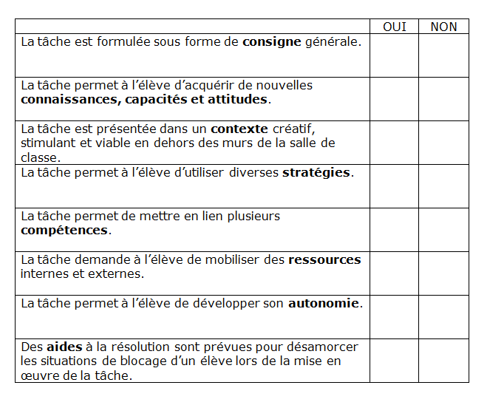
5. La tâche complexe : Un moyen pour mettre en œuvre le processus d’acquisition des compétences ?

Slide 13
Les cadres de référence qui définissent le socle
Le cadre français
La loi d’orientation pour l’avenir de l’école de 2005.
Art 9: « La scolarité obligatoire doit au moins garantir à chaque élève les moyens nécessaires à l’acquisition d’un socle commun d’un ensemble de connaissances et de compétences qu’il est indispensable de maîtriser pour accomplir avec succès sa scolarité, poursuivre sa formation, construire son avenir personnel et professionnel et réussir sa vie en société »
Le décret du 11 juillet 2006 et le B.0. n°9 du 20 juillet 2006 définissent le socle commun.
Un cadre européen
Conférence européenne de Lisbonne mars 2000
Il convient «[d']adopter un cadre européen définissant les nouvelles compétences de base dont l'éducation et la formation tout au long de la vie doivent permettre l'acquisition: compétences en technologies de l'information, langues étrangères, culture technologique, esprit d'entreprise et aptitudes sociales».

Slide 14
Le cadre européen: 8 compétences
En France : 7 compétences
Communication dans la langue maternelle
La maîtrise de la langue française
Communication dans une langue étrangère
Pratique d’une langue vivante étrangère
Culture mathématique et compétences de base en sciences et technologie
Principaux éléments de mathématiques et culture scientifique et technologique
Culture numérique
Maîtrise des techniques usuelles de l’information et de la communication
Apprendre à apprendre
Culture humaniste
Compétences interpersonnelles, interculturelles et compétences sociales et civiques
Compétences sociales et civiques
Esprit d’entreprise
Autonomie et initiative
Sensibilité culturelle

